Slide 1
Caibidil 29
An Leictreon

Slide 2
Sa chaibidil seo
An Leictreon
  Airíonn a
  Conas léas leictreoin a dhéanamh
Iarmhairt Fhótáileictreach
  Leictreoin a scaoileadh ó dhromchla miotail nuair a thiteann radaíocht leictremaighnéadach
X-ghathanna
  Radaíocht leictreamaighnéadach a scaoileadh nuair a dhírítear léas leictreoin chuig targaid miotail

Slide 3
Leictreoin
Airíonna
Pairteagáil a thimpeallaíonn an núicléas san adamh ar scealla ar leith.
Mais an-bheag aige – 9.1 X 10⁻³¹ Kg
Lucht diúltach – 1.6 x 10 ⁻¹⁹C
Is í luach lucht an leictreoin an íosmhéid luchta atá ar fáil go nadúrtha.
Is lucht doroinnte é.

Slide 4
Leictreon
George Stoney – a chuir an t-ainm air
(Éireannach)
Robert Millikan – a d’oibrigh amach luach na luchta

Slide 5
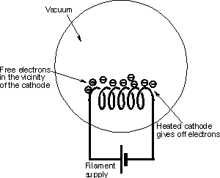
Léas leictreoin a tháirgeadh
Astaíocht Theirmianach
(Thermionic Emission)
Scaoileadh leictreon ó dhromchla miotail te

Slide 6
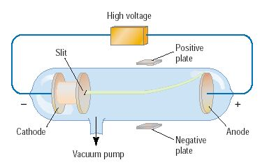
Fionnachan an leictreoin
I 1897, d’úsáid J.J. Thomson feadán ga-chatóideach chun pairteagáil diúltacha a asimisú-An leictreon

Slide 7
Feadán Ga-chatóideach
http://www.youtube.com/watch?gl=IE&hl=en-GB&v=IdTxGJjA4Jw Dr Brian Cox
http://micro.magnet.fsu.edu/electromag/java/crookestube/index.html Maltese Cross

Slide 8
Gathanna Catóideacha
Gathanna catóideacha
sruthanna de leictreoin faoi ardluas
Airíonna
Gluaiseann siad i línte díreacha
Astaitear solas ó roinnt ábhair nuair a bhuaileann siad leo m.s. sulfíd since.
Ta fuinneamh cinéiteach acu
Is féidir iad a sraonadh i réimsí leictreacha agus i réimsí maighnéadacha a léiríonn go bhfuil na páirteagáil luchtaithe.
Is féidir leo x-ghathanna a chruthú.
Tá siad do-fheicthe ach is féidir iad a bhrath nuair a dhéanann siad fluairiseacht

Slide 9
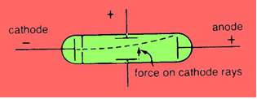
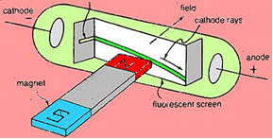
Sraonadh i réimsí leictreacha & maighnéadacha
http://lectureonline.cl.msu.edu/~mmp/kap18/RR4460app.htm

Slide 10
Fuinneamh i réimse leictreach
Má scaoiltear leictreon i réimse leictreach ó phointe áirithe
Feidhmíonn fórsa air.
Luasghearann an leictreon
Cailleann sé fuinneamh póitéinseal
Gnóthaíonn sé fuinneamh cinéiteach
Má sheoltar leictreon i gcoinnne réimse leictrigh
Cailleann se fuinneamh cinéiteach
Gnóthaíonn sé fuinneamh póiteinseal.

Slide 11
Fuinneamh an leictreoin
Foirmlí:
Fuinneamh poitéinseal:
V = W ➔ W = VQ
Q
Toisc go bhfuilimid ag caint faoi leictreon úsáidtear é in ionad Q (e = lucht leictreonach)
➔ W = eV
Cailleadh fhuinnimh phoitéinséil= Gnóthú E_{k}
Nó:
Gnóthú fhuinnimh phoitéinséil = cailleadh E_{k}
eV = ½ mv²

Slide 12
Leictreonvolt
An méid fhuinnimh a chailleann nó a ghnóthaíonn leictreon nuair a ghluaiseann sé tri difríocht phoitéinseil 1V
W = eV
e = 1.6 x 10⁻¹⁹C
V = 1V
➔ W = 1.6 x 10⁻¹⁹ X 1 = 1.6 x 10 ⁻¹⁹J
➔ 1eV = 1.6 x 10 ⁻¹⁹J
Aonad aisiúil ag leibhéal an adaimh

Slide 13
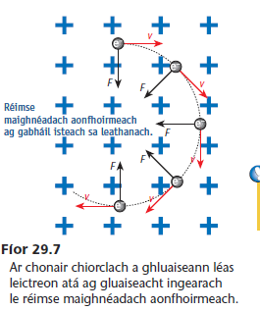
Conair chiorcalach léas leictreoni réimse maighnéadach
Ar chonair chiorcalach a ghluaiseann léas leictreon atá ag gluaiseacht ingearach le réimse maighnéadach

Slide 14
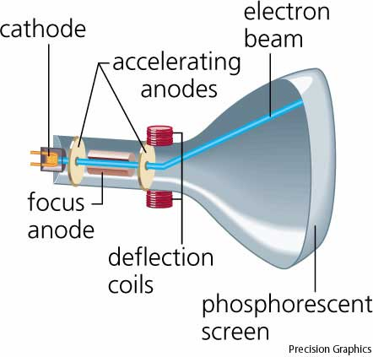
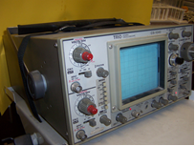
Úsaideanna a bhaint as feadán g-catóideacha
Teilifís – ACH anois LED/LCD
Luascóp

Slide 15
Gathanna Catóideacha
F = Bqv

Slide 16
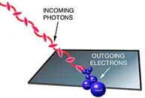
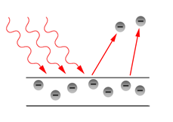
Astaíocht fhótaileictreach (Photoelectric effect)
Astaíocht leictron ó dhromchla miotail nuair a shoilsítear radaíocht leictreamaighnéadach air de mhiniciocht oiriúnach. m.s. UV
Hertz & Hallwachs

Slide 17
Turgnamh chun iarmhairt fótaileictreacha a léiriú
Luchtaithe go diúltach
Le UV agus since: Titeann na duillí. Leictreoin scaoilte
Le UV agus gloine ar an since: Ní thiteann na duillí. Gan leictreoin a scaoileadh
Le radaiochtaí eile le minicíochtaí níos lu ná minicíocht UV: Ní thiteann na duillí. Ní scaoiltear leictreoin
Luchtaithe go deimhneach
Ní thiteann na duilllí – aon leictreoin scaoilte aomtha ar ais

Slide 18
Nascanna
http://www.explorelearning.com/index.cfm?method=cResource.dspView&ResourceID=491
http://www.absorblearning.com/media/item.action%3bjsessionid=2DE45B51C36B9F3A857ED4D43E2FC7DF?quick=18f
http://www.absorblearning.com/media/item.action;jsessionid=F5ECA06053755272E10D0FDC7A3A06AC?quick=18m

Slide 19
Feidhm Oibre (Work Function)
Íosmheid fhuinnimh ag teastáil chun go scaoiltear leictreoin ó dhromchla mhiotail
Siombail:Φ Aonad: Giúil nó eV

Slide 20
Fótaichill

Slide 21
Iniúchadh ar an iarmhairt 1-Déine solais
Bíonn an sruth i gcomhréir le déine an tsolais
=> Líon na leictreoin a scaoiltear i gcomhréir le déine an tsolais

Slide 22
Iniúchadh ar an iarmhairt 2-minicíocht f
Bain úsaid as scagairí difirúla chun sraith de luachanna de f a aimsiú
Tomhas an sruth
Toradh
Le gach miotail íosmhinicíocht f_{o} ag teastáil sula scaoiltear leictreoin
Ag f> íos f .

Slide 23
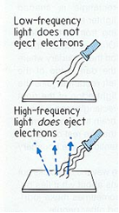
Minicíocht tairsí
Íosmhinicíocht ag teastáil chun go scaoiltear leictreoin
f_{o}
Aon f níos lú->ní scaoilfear
leictreoin

Slide 24
Solas mar thonn – pointí nár féidir a mhíniú
Teoiric na dtonnta
Iarmhairt Fótaileictreach
Íosmhinicíocht ag teastáil chun leictreoin a scaoileadh
Is airde an mhinicíocht is mó an uasfhuinneamh cinéiteach ag na leictreon
Níl aon bhaint idir déine solais agus fuinneamh na leictreon
Is mó an déine is mó líon na leictron
Má thiteann go leor solais ag aon mhinicíocht scaoilfear leictreoin
Níl aon bhaint idir fuinneamh agus f
Is mó déine is mó an fuinneamh a bheidh ar fáil do leictreoin
Níl aon bhaint idir líon na leictreon agus déine

Slide 25
Míniú Einstein
Ón obair a rinne Max Planck –solas astaithe i mbeartanna d’fhuinneamh – fótóin
Einstein – tarchuirtear solas i bhfótóin agus ionsúitear iad chomh maith
Is sreabhadh beartanna de fhuinneamh é solas
Fótón
Beart d’fhuinneamh solais

Slide 26
Fótóin
Beart d’fhuinneamh leictreamaighnéadach
E= fuinneamh i bhfótón amháin
h=Tairiseach Planck = 6.6 x 10⁻³⁴ Js
Ón obair a rinne Planck
E α f
=> E = hf
Luach h an-bheag=> ní thugtar faoi ndeara na fótóin sa ghnáthshaol

Slide 27
Iarmhairt Fótaileictreach
Solas = ‘bheartáin fuinnimh’ -Fótón nó candam
E = hf i ngach fótón
Dá ghile an fhoinse solais is mó fótón a thugann sí amach sa soicind.
Dá dhéine an solas is ea is mó líon na bhfótóin.
Nuair a bhuaileann an solas an miotal ní féidir le leictreon ach fuinneamh fótóin amháin a phiocadh suas.
Fuinneamh fótóin < ná an fheidhm oibre ní astaítear leictreon
Fuinneamh an fhótóin > ná an fheidhm oibre, astaítear leictreoin.
Fuinnimh breise => E_{k} sa leictreon

Slide 28
Solas mar thonn – pointí nár féidir a mhíniú
Iarmhairt Fótaileictreach
Teoiric chaindiam
Íosmhinicíocht ag teastáil chun leictreoin a scaoileadh
Is airde an mhinicíocht is mó an uasfhuinneamh cinéiteach ag na leictreon
Níl aon bhaint idir déine solais agus fuinneamh na leictreon
Is mó an déine is mó líon na leictron
hf < φ => níl go leor fhuinnimh chun leictreoin a scaoiileadh
E α f=> is mó f is mó fuinneamh na leictreon
Is mó déine is mó líon na bhfótóin ach is ar minicíocht a bhraitheann fuinneamh
Is mó déine is mó líon na bhfótóin agus is mó líon na leictreon a scaoiltear

Slide 29
Dlí Einstein
hf_{o} = Φ
Tógann an leictreon Φ agus pé fuinneamh atá fágtha ón bhfótón => fuinneamh cinéiteach sa leictreon
hf = Φ + ½ mv²_{max}
Φ = hf_{o} = hc & hf = hc
λ_{o} λ

Slide 30
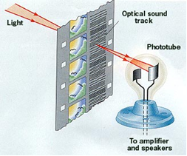
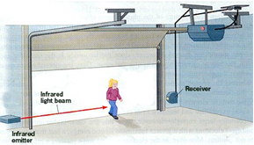
FEIDHMEANNA A BHAINTEAR AS FEISTÍ BRAITE
FÓTAILEICTREACHA
aláraim bhuirgléireachta de chineálacha éagsúla
doirse uathoibríocha
earraí a chomhaireamh ar chrios iompair
faireachán agus rialú a dhéanamh ar an lasair i ndóire téimh lárnaigh.

Slide 31
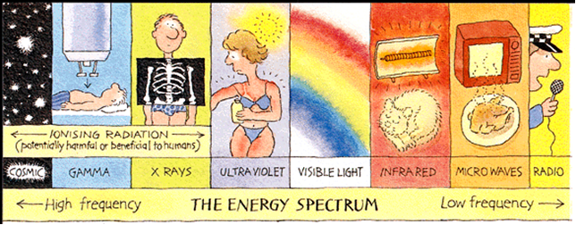
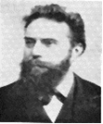
X-ghathanna -Roentgen
Radaíocht leictreamhaighnéadach dár mhinicíocht ard a n-astaítear nuair a ionsaíonn leictreoin atá faoi mhórluas dár bharr voltais ard le targaid miotail.

Slide 32
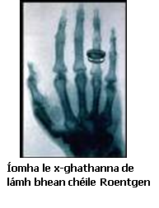
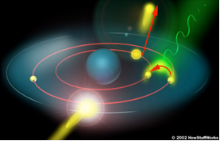
X-ghathanna

Slide 33
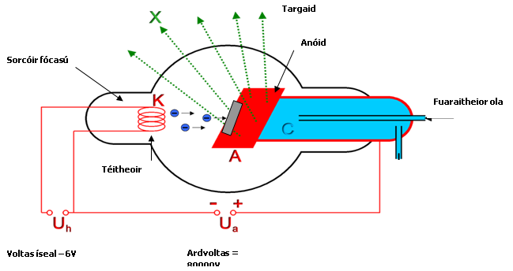
Feadán x-ghathanna
http://www.colorado.edu/physics/2000/xray/making_xrays.html
http://www.youtube.com/watch?v=Bc0eOjWkxpU

Slide 34
Airíonna x-ghathanna
Radaíocht leictreamaighnéadach le tonnfhad idir 10⁻⁹ agus 10⁻¹⁵m
Ianaíonn siad damhna – is féidir leo leictreoin a bhaint nuair a théann siad trí adaimh. Glaotar iain ar adaimh a chailleann leictreoin.
Is feidir leo dul tríd ábhair atá teimhneach (opaque) le solas so-fheicthe (m.s. craiceann)

Slide 35
Airíonna
Ní féidir iad a shraonadh i reimse maighnéadach ná i réimse leictreach. Dá bhrí sin níl siad luchtaithe
Cruthaíonn siad fluairiseach ar abhair ar leith
Cuireann siad íomha ar pháipéar fhotagrafach
Is féidir iad a dhíraonadh. Úsáidtear criotail mar ghríl dhiraonta.
Is cúis astaíochta fhótaileictreigh

Slide 36
Iarmhairt Fótaileictreach & x-ghathanna
Iarmhairt- radaíocht leictreamaighnéadach ag scaoileadh leictreoin ó dhromchla miotail
X-ghathanna- leictreoin faoi ard luas ag buaileadh le targaid miotail agus radaíocht leictreamaighnéadach a scaoileadh

Slide 37
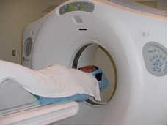
Úsáideanna
Íomhanna x-ghathacha
Scanadh CAT –
Cealla ailseacha a mhárú
Úsaideanna tionsclaíochta
Lochtanna agus scoilteanna i miotail, tátháin (welds) agus teilgean (casting) a aimsiú –
Griangrafanna lastigh de innill
Tiús ábhar a thomhas.
Criostalghrafaíocht (crystallography) http://www.swordswallow.com/xrays.php

Slide 38
Baoil
Radaíocht ianú atá inti.
Is feidir leo dochar a dhéanamh d’fhíocháin bhitheolaíocht. Athraíonn siad móiliní trí ianú agus cruthaíonn siad comhdhúile nimhiúla
Maraíonn siad cealla áirithe – cúis anemacht nólaghdú ar díonacht ar ghalair
Cúis ailse
Braitheann dochar ar neart na x-ghathanna. Is mó an fuinneamh atá iontu is mó an damáiste a dhéanann siad.

